Slide 1
Estudo sobre Bitcoin: escalabilidade da blockchain
Universidade de São Paulo
Instituto de Ciências Matemáticas e de Computação
Elias Italiano Rodrigues
elias.rodrigues@usp.br
20 de junho de 2016
São Carlos – SP, Brasil

Slide 2
Sumário
Introdução
  Motivação
  Objetivos do Projeto
Bitcoin e Criptomoedas
Escalabilidade da Blockchain
  Principais Implementações: Core, Classic, Unlimited
  Tamanho Máximo do Bloco: Fee Market
  Inovações para Escalabilidade: SegWit,
  Lightning Network
Conclusão

Slide 3
Introdução
Motivação:
  O Bitcoin surgiu de maneira privada e independente;
  Descentralizou e desestatizou a moeda;
  Teve adoção voluntária e consequente valorização;
  2009-2011:
    pequeno grupo de hackers e entusiatas;
    1 BTC = entre zero e poucas dezenas de reais ^{[1]};
  2012-2016:
    interesse mundial de empresas e governos;
    1 BTC ~ R$ 2.900,00 ^{[2]}.

Slide 4
Introdução
Motivação:
  Tecnologia com grande potencial disruptivo;
  Sistemas distribuídos, P2P; Escola Austríaca de Economia;
  Maior inovação em TI desde a criação da Internet;
  Ou seria apenas mais um “hype” dos tecnologistas? Veremos nas próximas décadas.

Slide 5
Introdução
Objetivos do Projeto:
  Estudar o cenário atual sobre Bitcoin e criptomoedas;
  Aprender sobre as tecnologias envolvidas;
  Entender o problema da escalabilidade da blockchain;
  Contribuir como material em português.

Slide 6
Bitcoin e Criptomoedas
Criptomoeda:
  Moeda digital e sistema de pagamento online;
  P2P, open-source e descentralizada;
  Baseada em técnicas de criptografia.
Bitcoin:
  Primeira criptomoeda de sucesso;
  Criada pelo anônimo cientista Satoshi Nakamoto em 2008 ^{[3]}; colocada em operação em janeiro de 2009.

Slide 7
Bitcoin e Criptomoedas
Endereço:
  Hash de uma chave pública;
  chave privada→chave pública→hash()→endereço
  Ex: 17NJGu7kMncocFEKfLDwmGwvTSgPjMqpHF
Carteira:
  Guarda chaves privadas;
  Gerencia o conjunto de endereços;
  Confere saldos, cria, assina e envia transações.

Slide 8
Bitcoin e Criptomoedas
Blockchain:
  Banco de dados público do histórico das transações;
  Cada nó da rede possui uma cópia idêntica;
  Estrutura de dados em que blocos são ligados por ponteiros hash;
  Cada bloco contém um conjunto de transações assegurados por uma Merkle Tree (árvore hash).

Slide 9
Bitcoin e Criptomoedas
Mineração:
  Processo que emite novas unidades da moeda (recompensa por bloco);
  Adiciona blocos à blockchain;
  Valida e consolida as transações (recebendo taxas);
  Define o consenso sobre a blockchain;
  Poder computacional protege a rede contra fraudes.

Slide 10
Escalabilidade da Blockchain
Atualmente, problema de escalabilidade:
  Liquidez está estagnada a uma pequena circulação;
  Blocksize limit (1 MB) e intervalo (10min) ≈ 7 tx/s;
  Comparação: Visa Inc. máximo de 56000 tx/s ^{[4]}.

Slide 11
Escalabilidade da Blockchain
Fato: aprimoramentos tecnológicos não são suficientes para aumentar a escalabilidade:
  Lei de Moore ainda é satisfatória;
  Logo, são necessárias mudanças no protocolo.

Slide 12
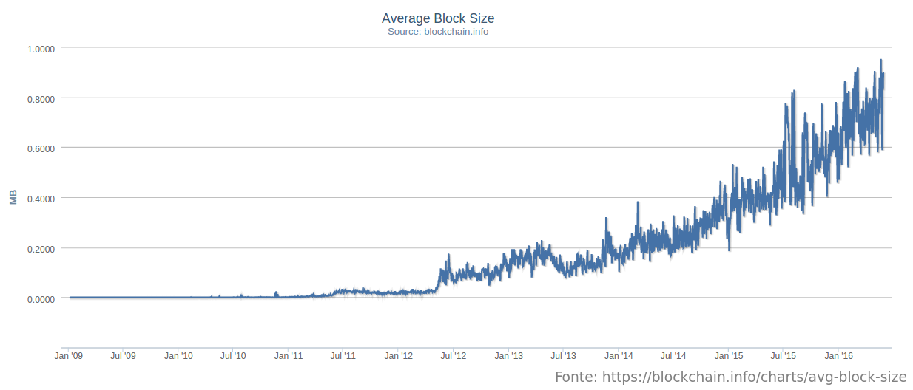
Escalabilidade da Blockchain
Fato: blocos cada vez mais cheios* ^{[5]}.
* e existe uma atividade econômica

Slide 13
Principais Implementações
Bitcoin Core:
  Cliente de referência;
  1 MB blocksize limit;
  Desenvolvedores experientes;
  Atualmente, a implementação mais executada pelos mineradores (~ 80%) ^{[6]}.

Slide 14
Principais Implementações
Bitcoin Classic:
  2 MB blocksize limit;
  Governança: decisões em modelo de votação entre as entidades envolvidas;
  Tem crescido e ganhado suporte de importantes desenvolvedores e de empresas.
  Atualmente, a segunda implementação mais executada pelos mineradores (~ 14%) ^{[6]}.

Slide 15
Principais Implementações
Bitcoin Unlimited:
  Liberdade: Bitcoin deve ser o que os seus usuários definem pelo código que escolhem executar;
  Configurações facilitadas: cada minerador pode escolher o blocksize limit que deseja;
  Atualmente, a terceira implementação mais executada pelos mineradores (~ 2%) ^{[6]}.

Slide 16
Tamanho Máximo do Bloco
Fee Market:
  Proposta por Peter R. Rizun ^{[7]};
  Não deve existir um blocksize limit: ele será melhor definido pelo mercado de taxas de transação;
  Proposição: um minerador racional toma decisões quanto as transações e o blocksize para maximizar o seu lucro e minimizar o seu prejuízo;

Slide 17
Tamanho Máximo do Bloco
Fee Market:
  Equação do lucro do minerador:
Lucro = (Recompensa + Fees) * (hashPower / hashPowerRede) * (1 - Porfão)
  Objetivo: maximizar a equação;
  Porém, quanto maior o blocksize, maior o Porfão.
  Logo, buscar pelo melhor blocksize.

Slide 18
Tamanho Máximo do Bloco
Fee Market:
  Curva fee por bloco:
    O minerador ordena sua mempool de acordo com a densidade das transações (fee/byte).
  Curva custo por bloco:
    Caso neutro: bloco vazio* ;
    Serve como comparação para determinar até que ponto compensa inserir transações no bloco ou quais transações deve-se inserir.
* existência de uma recompensa por bloco

Slide 19
Tamanho Máximo do Bloco
Fee Market:
  Existe um mercado:
    Caso contrário não existiria uma rede, não existiriam mineradores investindo recursos.
  O tamanho do bloco será finito:
    Fisicamente infactível um bloco infinito;
    Existe prejuízo por um bloco muito grande.
  Um mercado de taxas de transações surgirá.

Slide 20
Inovações para Escalabilidade
SegWit:
  Apresentado por Pieter Wuille ^{[8]};
  Somente nós completos de validação precisam de todas assinaturas (~60% da blockchain);
  Separar as assinaturas das transações;
  Otimização de espaço => melhor aproveitamento
  do blocksize;
  A mais factível de ser implementada em breve.

Slide 21
Inovações para Escalabilidade
Lightning Network:
  Proposta por Joseph Poon e Thaddeus Dryja ^{[9]}.
  Canais de pagamentos off-blockchain;
  A e B criam um “canal” com respaldo na blockchain e por meio desse canal várias transações podem ser executadas;
  Indo além: uma camada de canais de pagamentos em cima da rede de Bitcoin;
    Usuários mantém uma pequena quantidade de canais abertos formando uma rede de pagamentos;
    Torna-se possível o roteamento de pagamentos pelos canais existentes;

Slide 22
Conclusão
Bitcoin é Unlimited:
  Open-source + Consenso => Unlimited;
  Conforme a oferta de profissionais capacitados na área aumentar, isso se tornará mais evidente.
Unlimited => livre mercado => sem blocksize limit ;
SegWit + Lightning Network + demais soluções:
  Para resolver o atual problema de escalabilidade;
  Vale lembrar que escalabilidade é um problema recorrente. A Internet é um exemplo disso.

Slide 23
Referências
[1] BITCOIN HISTORY. The Complete History of Bitcoin [Timeline]. 2016. Disponível em: <http://historyofbitcoin.org>. Acesso em: 16 jun. 2016.
[2] Disponível em: <http://exchangewar.info/coinprice?BTC_BRL>. Acesso em: 17 jun. 2016.
[3] NAKAMOTO, S. Bitcoin: A Peer-to-Peer Electronic Cash System. 2008. Disponível em: <https://bitcoin.org/bitcoin.pdf>. Acesso em: 17 jun. 2016.
[4] Disponível em: <https://usa.visa.com/dam/VCOM/download/corporate/media/visa-fact-sheet-Jun2015.pdf>. Acesso em: 16 jun. 2016.
[5] Disponível em: <https://blockchain.info/charts/avg-block-size>. Acesso em: 27 mai. 2016.
[6] Disponível em: <https://coin.dance/nodes> e <http://nodecounter.com>. Acesso em 27 mai. 2016.
[7] RIZUN, P. R. A Transaction Fee Market Exists Without a Block Size Limit. 2015. Disponível em: <https://scalingbitcoin.org/papers/feemarket.pdf> e <https://www.youtube.com/watch?v=ad0Pjj_ms2k>. Acesso em: 27 mai. 2016.
[8] WUILLE, P. Segregated Witness for Bitcoin. Disponível em: <https://prezi.com/lyghixkrguao/segregated-witness-and-deploying-it-for-bitcoin> e <https://www.youtube.com/watch?v=fst1IK_mrng&t=37m12s>. Acesso em 30 mai. 2016.
[9] POON, J.; DRYJA, T. The Bitcoin Lightning Network: Scalable Off-Chain Instant Payments. 2016. Disponível em: <https://lightning.network/lightning-network-paper.pdf> e <https://www.youtube.com/watch?v=8zVzw912wPo>. Acesso em: 30 mai. 2016.

Slide 24
Obrigado pela atenção!

